Slide 1
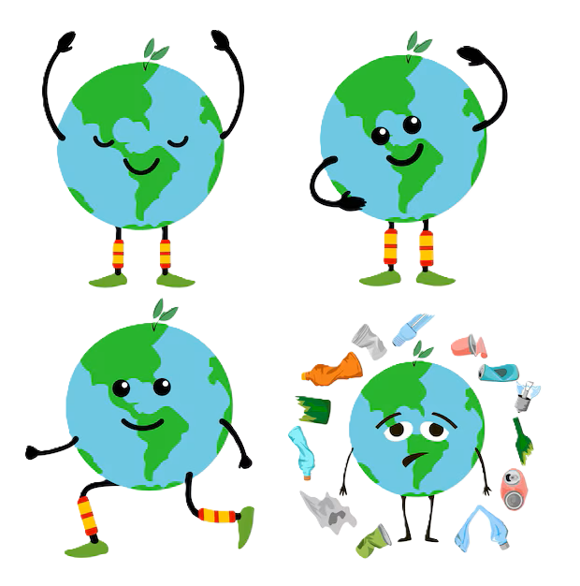

Комунальний заклад «Куп’янська спеціальна школа» Харківської обласної ради
Звіт про проведення тижня екологічних знань
"Чиста планета – здорове майбутнє"

Slide 2

«Людина – частина природи, а не її володар»
(Микола Реріх)
21 квітня у закладі освіти стартував Тиждень екологічних знань «Чиста планета – здорове майбутнє».
Щорічне проведення Тижня має надзвичайно важливе значення для формування екологічної свідомості учнів. У сучасному світі екологічні проблеми стали викликом для всього людства. Школа відіграє важливу роль у вихованні відповідального ставлення до природи.
Мета Тижня екологічних знань «Чиста планета – здорове майбутнє»
Формування екологічної культури учнів, усвідомлення відповідальності за збереження довкілля.
Розвиток екологічного мислення та активної життєвої позиції щодо охорони природи.
Ознайомлення з глобальними та локальними екологічними проблемами.
Заохочення до практичної екологічної діяльності.
Виховання бережливого ставлення до природи.
Популяризація екологічно свідомого способу життя у повсякденному житті.
Головне завдання – допомогти учням зрозуміти, що кожен з нас може зробити свій внесок у збереження планети!

Slide 3

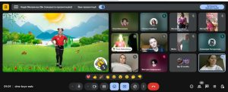
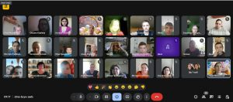
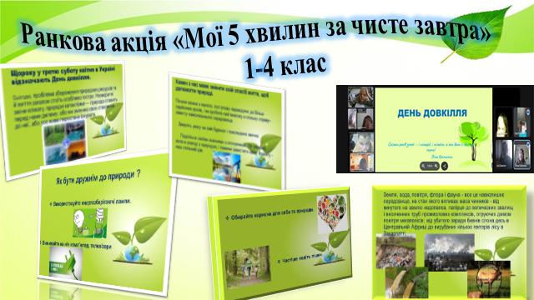
21.04.2025 Відкриття тижня.
«Земля – наш спільний дім» до Дня Довкілля
Тиждень розпочався яскравим флешмобом «Земля – наш спільний дім», який об’єднав учнів та педагогів навколо ідеї збереження природи Це стало символічним стартом усіх заходів тижня.
Разом ми зможемо зберегти красу нашої планети!
Свідоме і бережливе ставлення кожної людини до природи можливе тільки при наявності екологічної культури, широких екологічних знань, які повинні формуватися, починаючи з дитинства. Основою формування свідомого ставлення до природи є знання про неї, усвідомлення себе частиною природи, частиною світу, у якому живе дитина.
Учні 1-4-х класів долучилися до ранкової акції «Мої 5 хвилин за чисте завтра», де разом зі своїми класними керівниками обговорили проблеми нашої планети. Діти вирішили: для того, щоб піклуватися про природу, кожен із нас може зробити свій внесок. Вони будуть щоденно сортувати сміття, зменшувати споживання пластику, енергозбереження, усвідомлено ставитися до природи та берегти її.

Slide 4
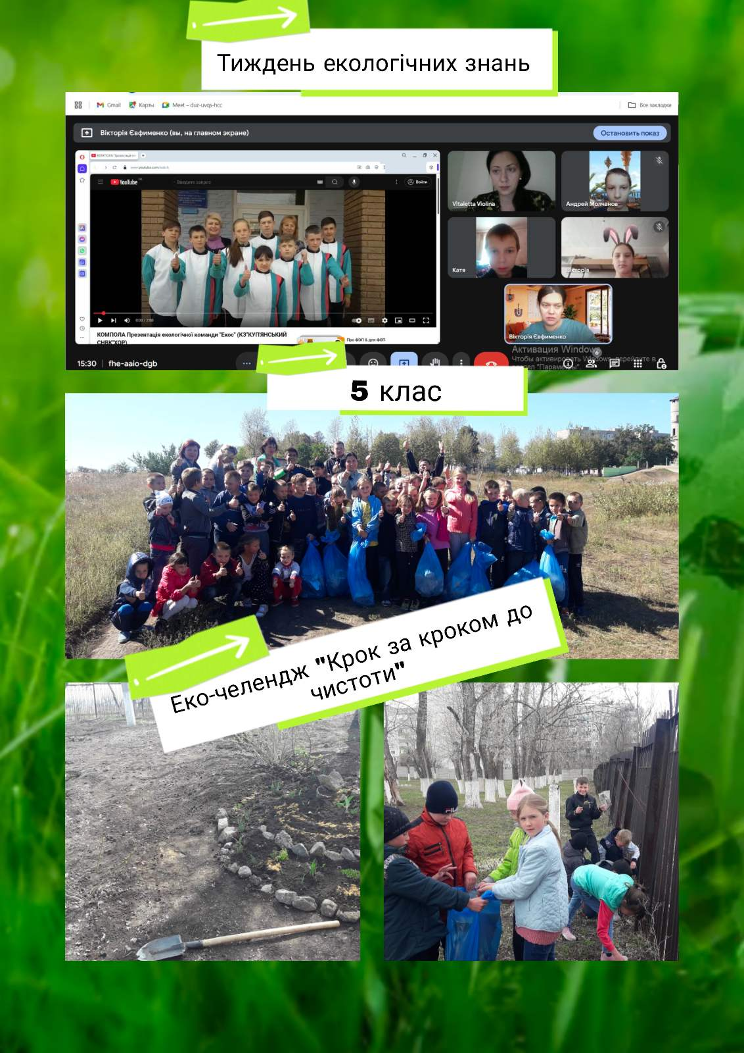

Екологічне виховання у нашій школі було завжди доброю традицією, до якої охоче залучалися учні. Очищення джерела у лісі, прибирання шкільної території та навіть території навколо шкільного подвір’я- ці види роботи ніколи не лякали наших учнів. Вони радо бралися за будь-яку роботу, бо знали, що планета – наш дім. Незважаючи на виклики теперішнього часу, ми все одно продовжуємо розвивати в наших учнях екологічну компетентність, тому в рамках екологічного тижня, що зараз триває у нашій школі, учні поринули у спогади та переглянули відео про еко-гурток «Екос», який успішно функціонував у нашій школі. Учні отримали відео-поради від своїх старших шкільних товаришів та надихнутися їх прикладом, аби в подальшому також бути друзями природи.
Відео за посиланням: https://www.youtube.com/watch?v=mlaOE603JPE

Slide 5
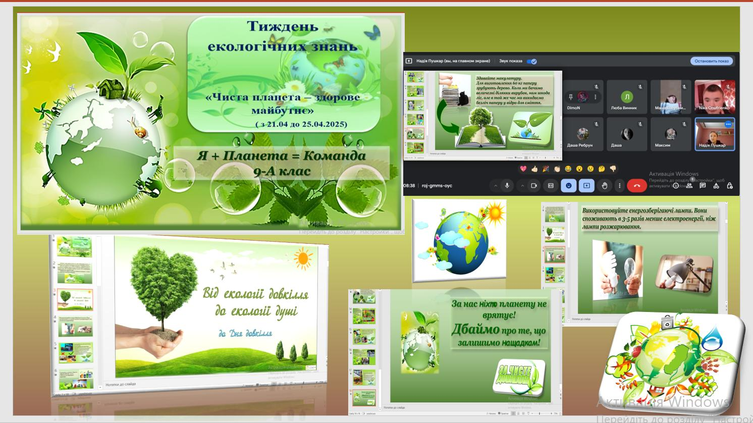
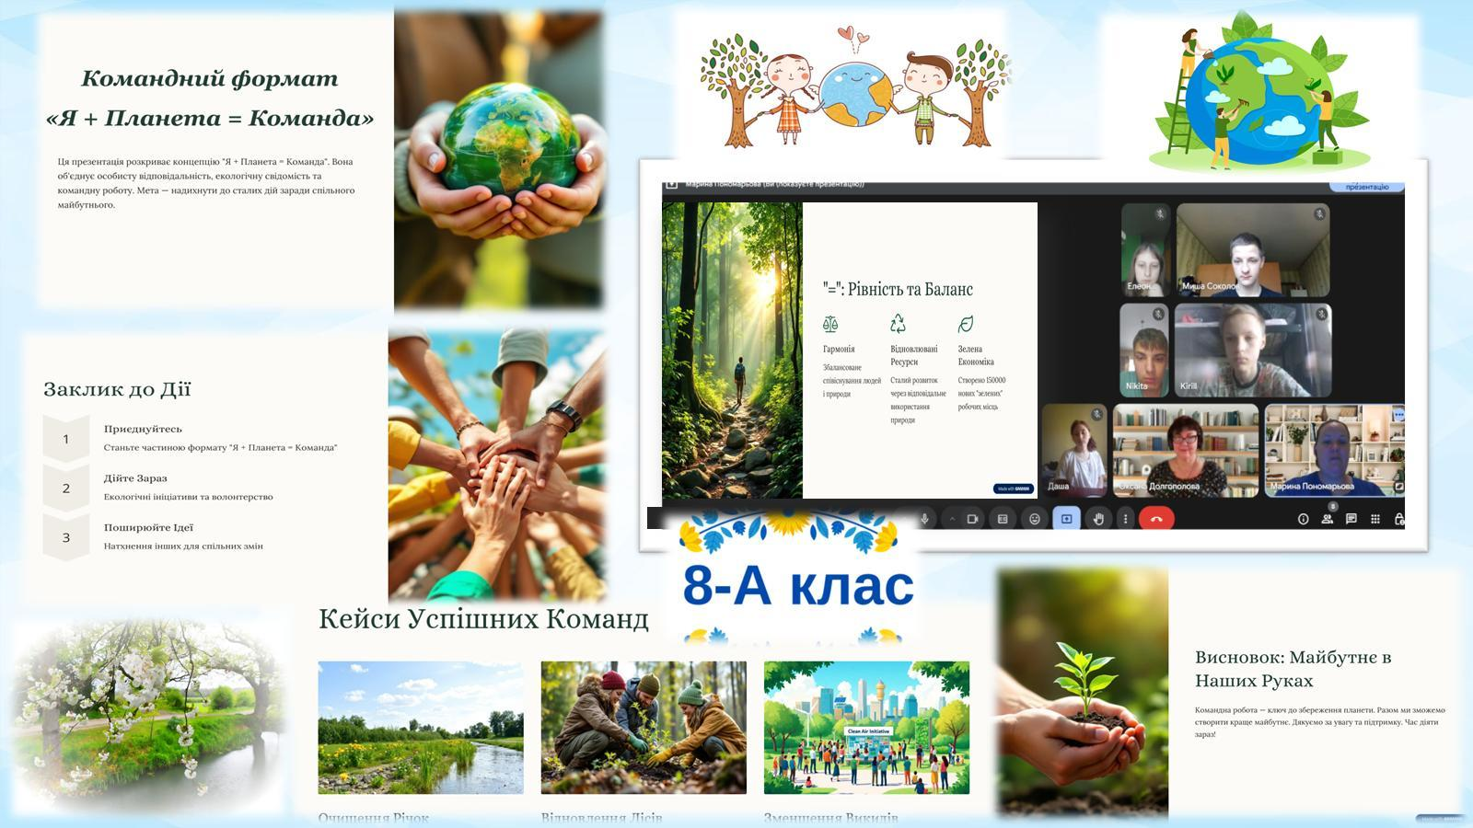
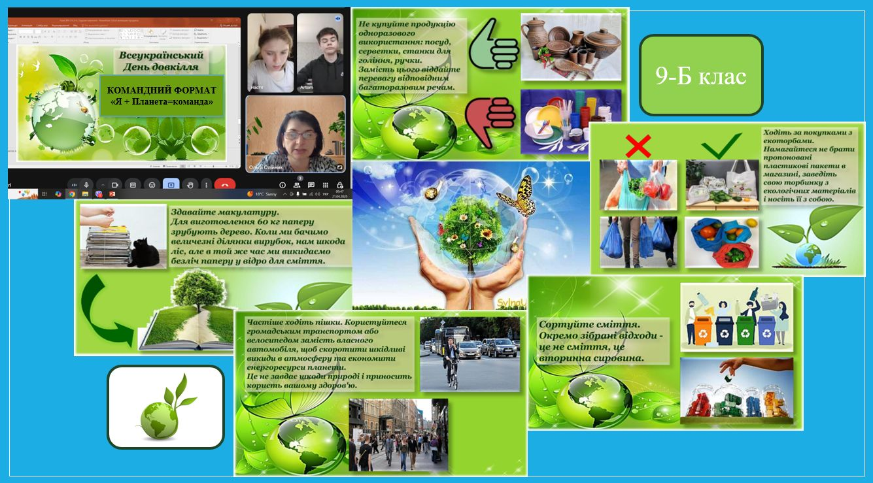
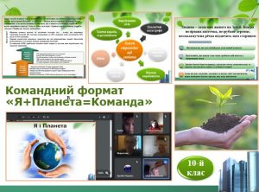
Світ змінюється — і кожен із нас може стати частиною цих змін. Сьогодні, як ніколи раніше, важливо пам’ятати: ми не просто мешканці планети, ми — її команда. Від нашого ставлення до природи, ресурсів, до одного залежить майбутнє всієї Землі.
Класні керівники для учнів 8–10-х класів провели командний формат «Я + Планета = команда». Це не лише стиль життя, а й спосіб мислення та конкретні дії, які демонструють: я дбаю, я дію, я змінюю. Під час заходу діти надихнули інших своїм прикладом, адже кожен з нас у майбутньому несе відповідальність за свій внесок у створення сильної, свідомої та екологічної команди.
Пам’ятайте: ТИ — важлива частина великої гри за майбутнє.

Slide 6
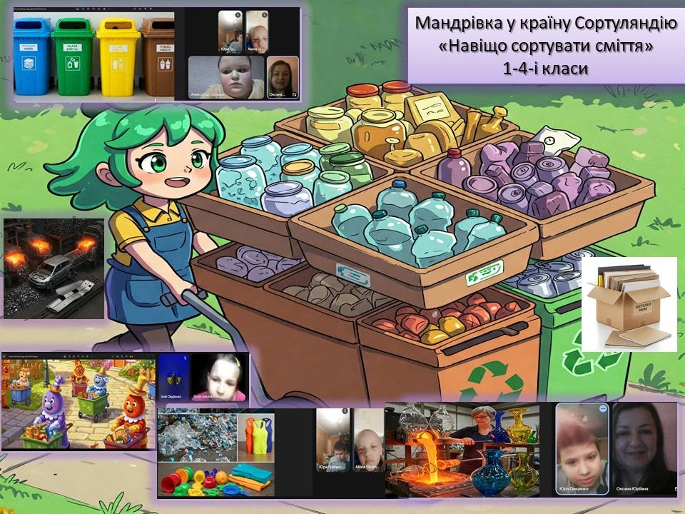
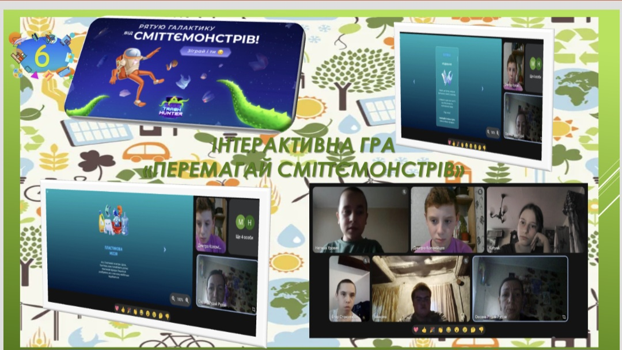
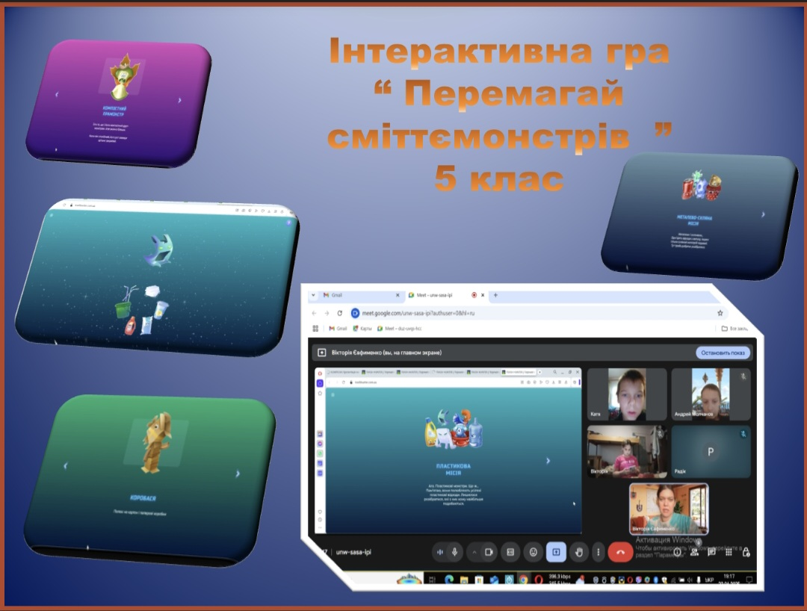
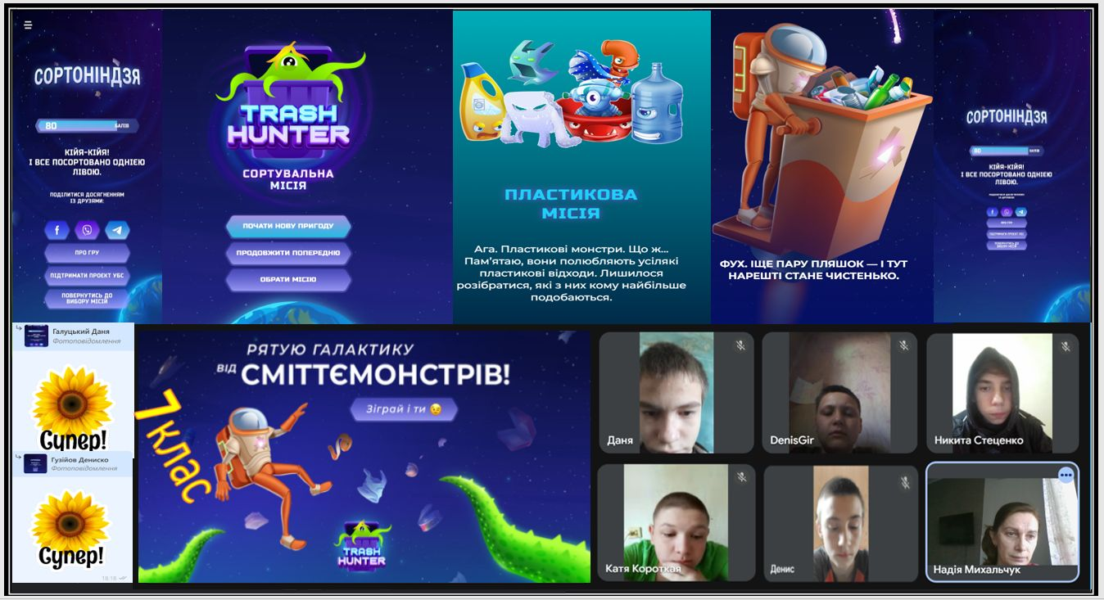
22.04.2025 День дій. «Ми відповідальні за планету!» до Міжнародного дня Землі
Вихователька 1-4-х класів провела захоплюючу зустріч на тему: «Мандрівка до країни Сортуляндії «Навіщо сортувати сміття». Під час віртуальної подорожі діти дізналися про важливість сортування відходів, познайомилися з мешканцями чарівної Сортуляндії та їхніми кольоровими будиночками для різних видів сміття. Маленький Сортувальник Клевер розповів, як сортування допомагає зберегти чистоту планети, заощадити природні ресурси та подбати про майбутнє.
Сподіваємося, ця цікава зустріч надихне наших юних екологів бути свідомими та відповідальними
Інтерактивна гра «Перемагай сміттємонстрів»
Відбулася захоплююча та пізнавальна гра «Перемагай сміттємонстрів», яку провели вихователі для учнів 5-7-х класів з метою формування екологічної культури серед дітей. Під час пізнавальної гри, діти дізнались про важливість сортування відходів, познайомились з казковими сміттємонстрами та їх важливою місією для планети. Граючи, учні отримали знання про важливість збереження довкілля та відповідального ставлення до нього.

Slide 7
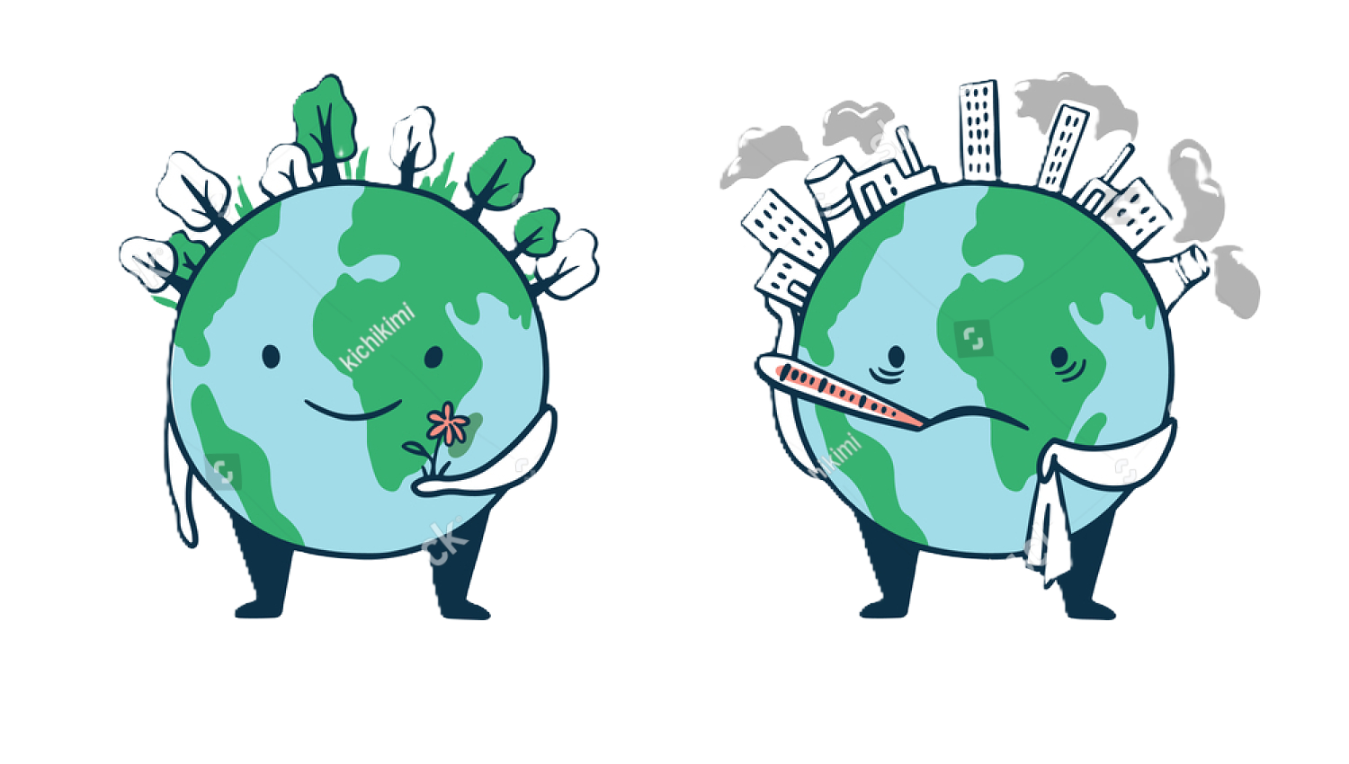
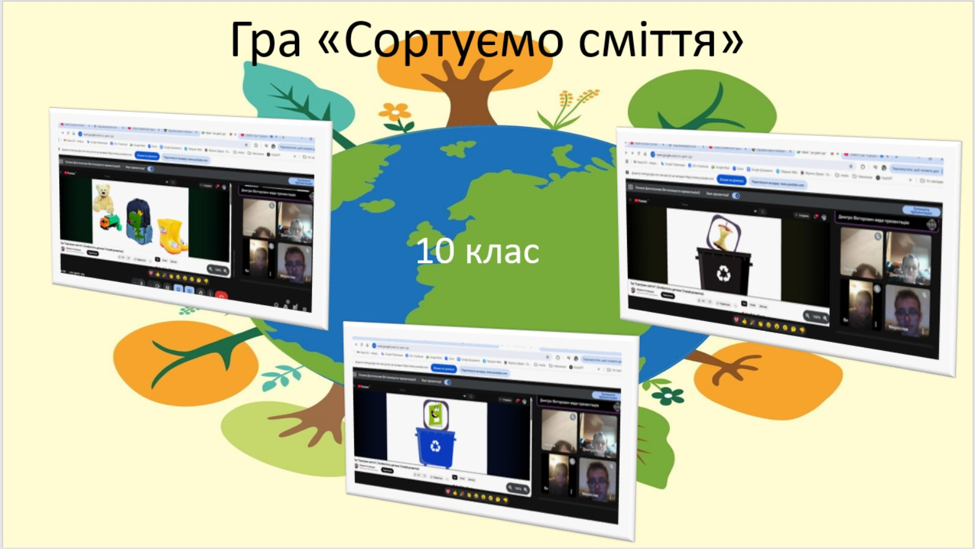
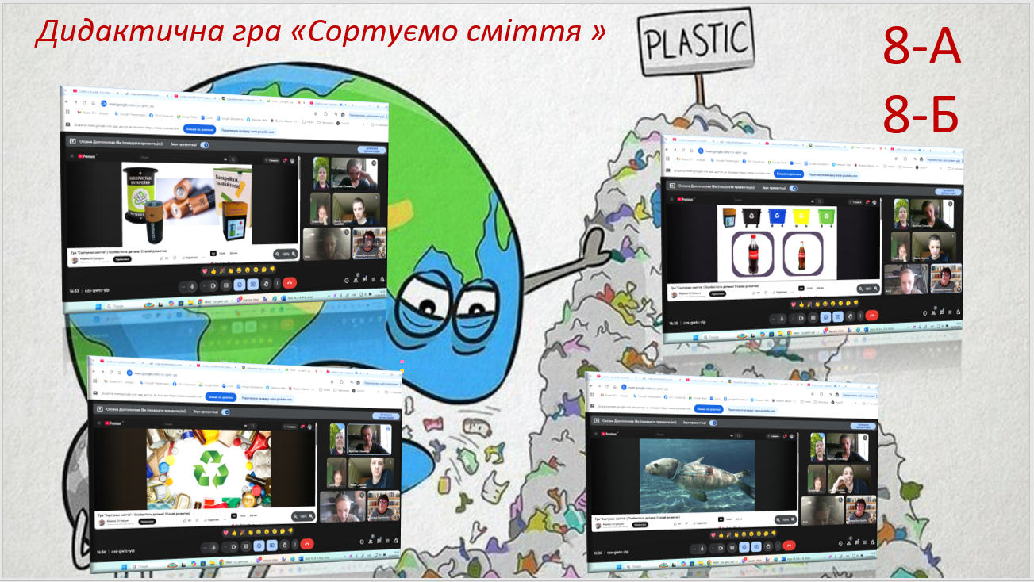
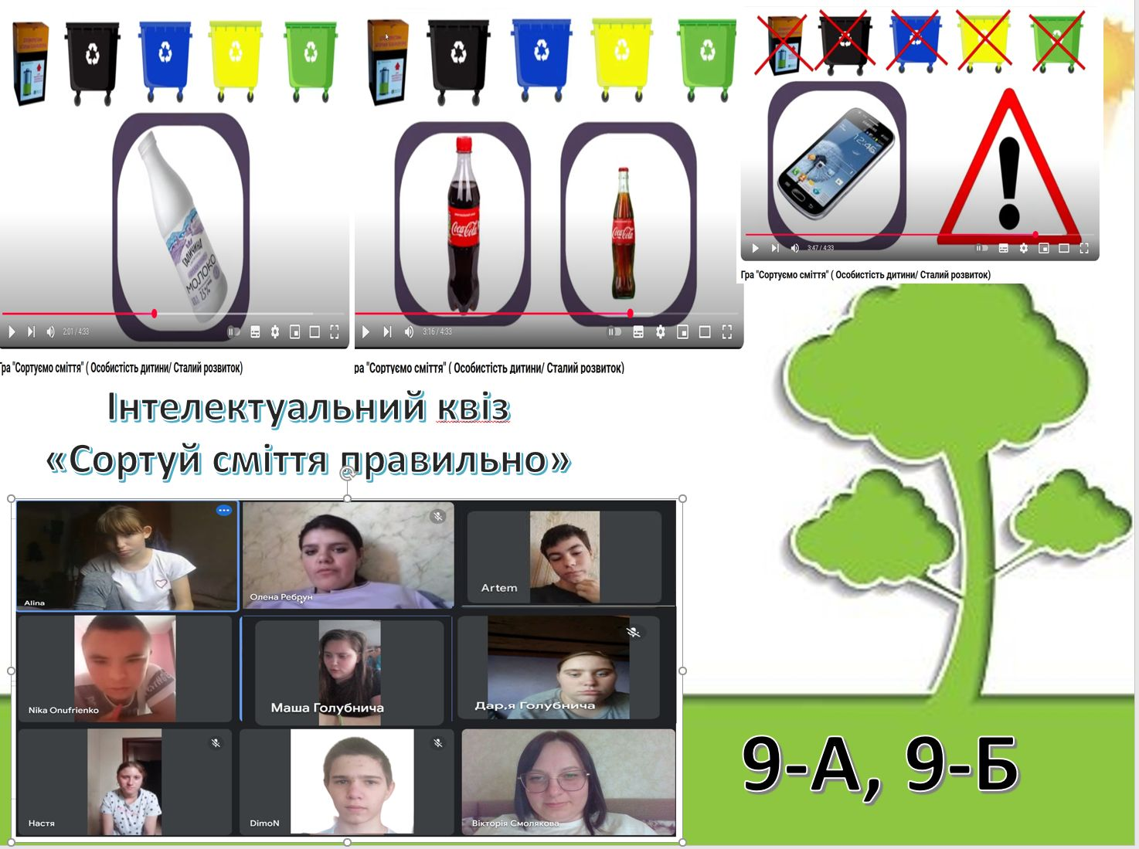
Для учнів 8-10-х класів вихователі підготували та провели пізнавально-ігровий захід – Інтелектуальний квіз «Сортуй сміття правильно», який мав на меті ознайомити дітей з основами сортування відходів і виховання екологічної свідомості.
Під час заходу учні з ентузіазмом відповідали на запитання вікторини, дізналися багато цікавого про різні типи відходів – органічні, пластик, скло, папір, а також про спеціальні контейнери для їх сортування. Учасники змогли закріпити отримані знання в ігровій формі. Гейміфікація процесу значно підвищила інтерес до теми та дозволила краще засвоїти матеріал. Граючи, учні тренувалися правильно обирати контейнери для різних типів відходів, і кожен мав змогу відчути себе справжнім «еко-героєм».
Діти не лише розважалися, але й замислилися над важливістю збереження довкілля та відповідального поводження з відходами. Сподіваємося, що ці знання залишаться з ними надовго і вплинуть на їх повсякденну поведінку.

Slide 8

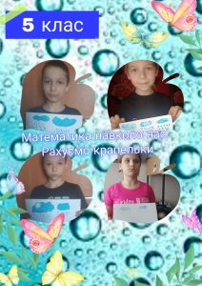
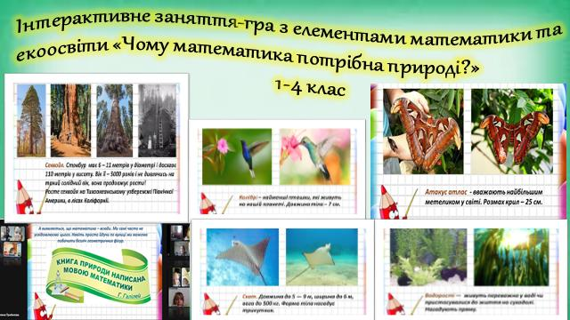
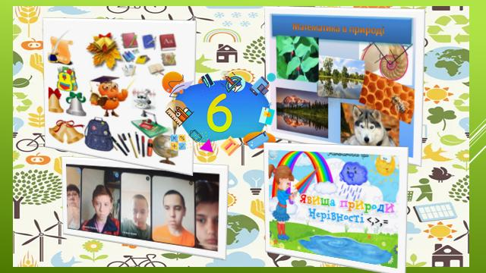
Цього дня учні долучилися до різноманітних заходів, які об’єднали екологічні знання та математичні навички.
Відбулося цікаве інтерактивне заняття-гра для учнів 1-4-х класів на тему «Чому математика потрібна природі?». Захід мав на меті показати школярам, як математичні знання допомагають розуміти світ природи. Учні активно брали участь у пізнавальних іграх, вирішували задачі з природничим змістом
Еко-математичний квест: «Геометрія навколо нас: що сховано в природі?» Учні 5-го класу отримали нове дуже цікаве завдання рахувати крапельки. Учні розвивали свої креативні навички під час зображення хмаринок, рахували кількість зображених крапель, порівнювали їх кількість та повторили вивчений матеріал з теми «Кругообіг води у природі»
Для учнів 6-го класу був проведений цікавий та пізнавальний інтерактивний урок з математики «Розгадай еко-таємниці за допомогою чисел». Під час уроку, учні мали змогу поєднати знання з математики та предмету «Пізнаємо природу», розв’язуючи екологічні загадки, логічні задачі, які допомогли краще зрозуміти масштаби екологічних проблем, досліджували вплив людської діяльності на навколишнє середовище через цифри та факти.
23.04.2025. День науки.
«Екоматематика: рахуємо для планети»

Slide 9

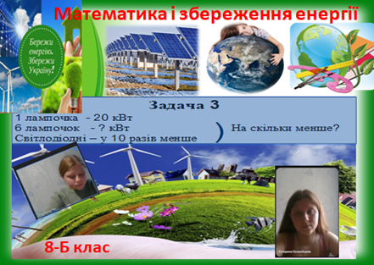
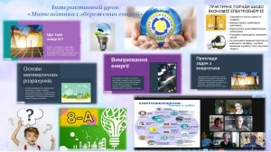
Для учнів 7-го класу проведений інтерактивний урок з математики «Рахуємо воду – зберігаємо життя», під час якого діти вчилися поєднувати математичні знання з реальними екологічними проблемами; рахували витрати води в побуті; аналізували, як кожен з нас може зменшити водний слід; обговорювали шляхи економного використання водних ресурсів. З великою зацікавленістю та активністю учні розв’язували математичні задачі «Економимо воду вдома», «Цікаві задачі на переливання». Для зміцнення здоров’я дітей, вчителем проведено веселу музичну руханку «Властивості води».
У 8-х класах відбувся пізнавальний інтерактивний урок «Математика і збереження енергії», під час якого учні не лише вдосконалювали свої математичні навички, а й дізналися, як ці знання можна застосовувати у повсякденному житті. Діти досліджували, як розраховуються витрати електроенергії; аналізували споживання енергії у побуті; виконували практичні завдання з використанням реальних даних. Такий підхід до навчання допомагає сформувати у школярів практичне мислення, відповідальне ставлення до ресурсів і розуміння важливості енергоощадливого способу життя. Разом ми робимо важливі кроки до свідомого та енергоефективного майбутнього.

Slide 10


Інтерактивний урок «Рахуємо воду – зберігаємо життя». Для учнів 7-го класу проведений інтерактивний урок з математики «Рахуємо воду – зберігаємо життя», під час якого діти вчилися поєднувати математичні знання з реальними екологічними проблемами; рахували витрати води в побуті; аналізували, як кожен з нас може зменшити водний слід; обговорювали шляхи економного використання водних ресурсів. З великою зацікавленістю та активністю, учні розв’язували математичні задачі «Економимо воду вдома», «Цікаві задачі на переливання» тощо. Для зміцнення здоров’я дітей, вчителем проведено веселу музичну руханку «Властивості води».
.
Інтерактивний урок “Рахуємо воду – зберігаємо життя”
Для учнів 7-го класу був проведений інтерактивний урок з математики “Рахуємо воду – зберігаємо життя”. Під час проведення уроку, діти вчилися поєднувати математичні знання з реальними екологічними проблемами; рахували витрати води в побуті, аналізували, як кожен з нас може зменшити водний слід; працювали та обговорювали шляхи економічного використання водних ресурсів. З великою зацікавленістю та активністю, учні розв’язували математичні задачі на теми «Економимо воду вдома», «Цікаві задачі на переливання
У 9-10-х класах відбулися інформ-дайджести «Математика у природі: рахуємо разом!» та «Екологічна статистика: рахуй, аналізуй, рятуй природу». Учні ознайомилися з інформаційними матеріалами, що демонструють зв’язок між математикою та екологією. У дайджестах були представлені статистичні дані щодо стану довкілля, приклади використання математичних розрахунків у сфері охорони природи, аналіз екологічних показників. Завдяки цьому учні зрозуміли, як за допомогою математики можна вирішувати важливі екологічні проблеми.
Ці заняття допомогли учням не лише закріпити математичні знання, а й усвідомити власну відповідальність за стан природи. Адже навіть прості обчислення можуть стати кроком до великої справи — збереження нашої планети

Slide 11
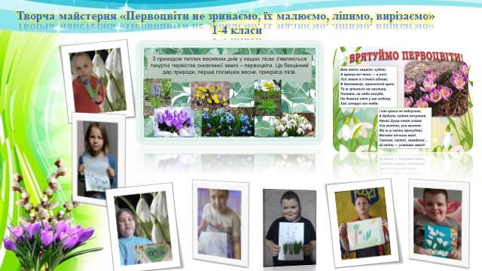
Учні 1-4-х класів слухали вірші, легенди про первоцвіти, дізналися про значення первоцвітів для природи та обговорили проблеми захисту перших квіток весни. Також склали пам’ятку «Збережемо первоцвіти» та створили саморобку квітки-первоцвіту з різних матеріалів.
24.04.2025 День творчості. «Життя в гармонії з природою»
У закладі освіти відбувся цикл екоорієнтованих майстер-класів у рамках екологічного тижня
Весну ми чекаємо з нетерпінням …
Все оживає навколо з приходом весни, пробуджується природа, цвітуть перші весняні квіти. Безцінний дар природи, перша посмішка весни, прикраса лісів – первоцвіти! До примхливої природи ці ранні квіти чудово пристосувались, але у них є інший ворог, від якого важко врятуватися, — це Людина.

Slide 12
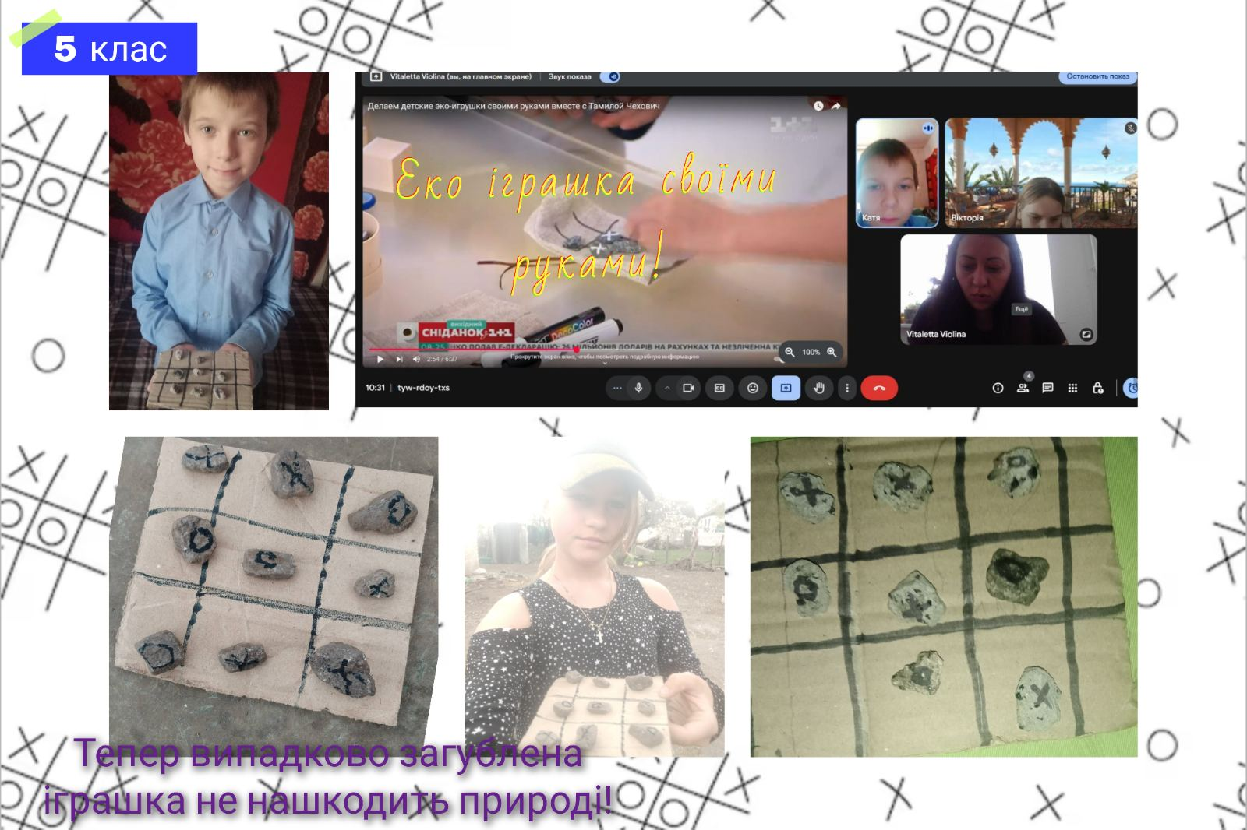

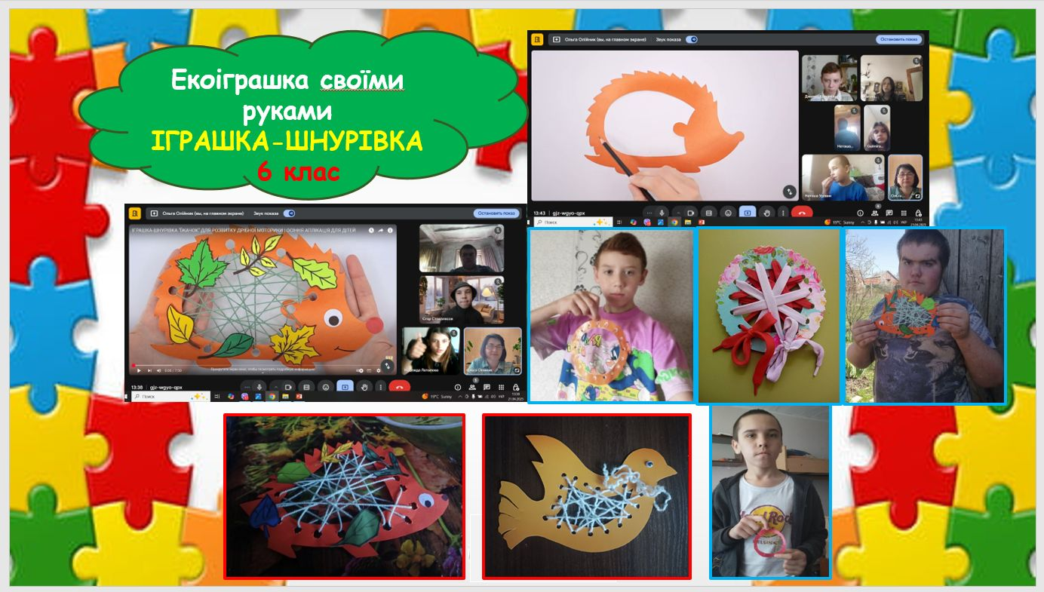
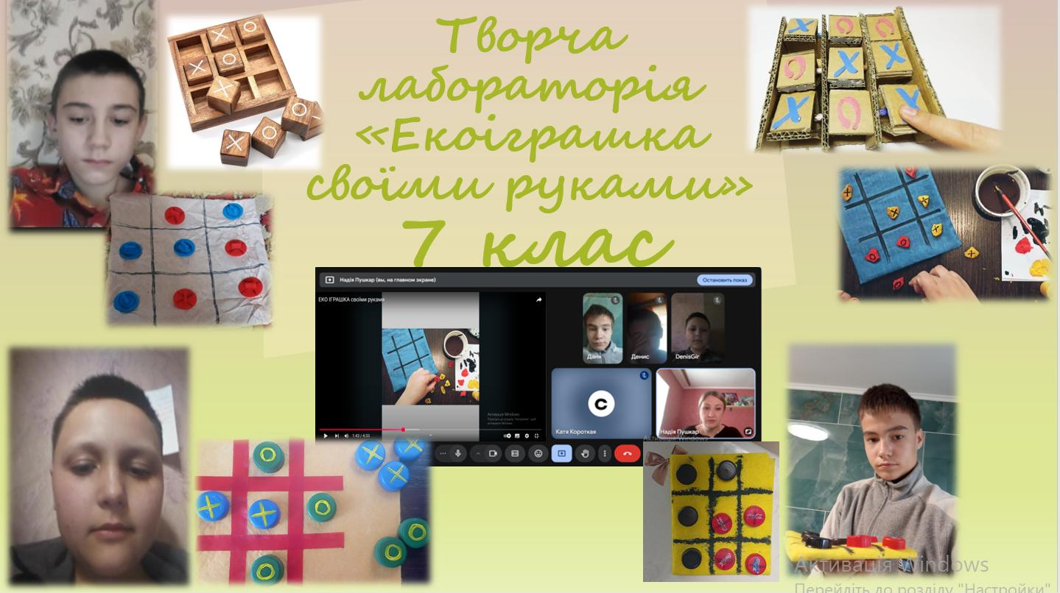
Учні 5-7-х класів зі своїми вчителями технологій відвідали творчу лабораторію «Еко-іграшка своїми руками».
Перед учнями 5-го класу постало важливе завдання — виготовлення еко-іграшки. Ідея полягала в тому, щоб використати лише екологічні матеріали. Таким чином, діти створили гру, в яку не лише цікаво грати, а й легко замінити деталі, якщо вони загубляться.
Учні 6-го класу також із зацікавленням працювали. І як результат – іграшка-шнурівка з картону та ниток для розвитку дрібної моторики пальців рук.
Учні 7-го класу створювали власну настільну гру «Хрестики-нулики» з підручних та природних матеріалів.
Діти ознайомились з поняттям «еко-іграшка», разом з тим мали змогу розвинути креативність, екологічну свідомість та практичні навички роботи з матеріалами вторинного використання.

Slide 13
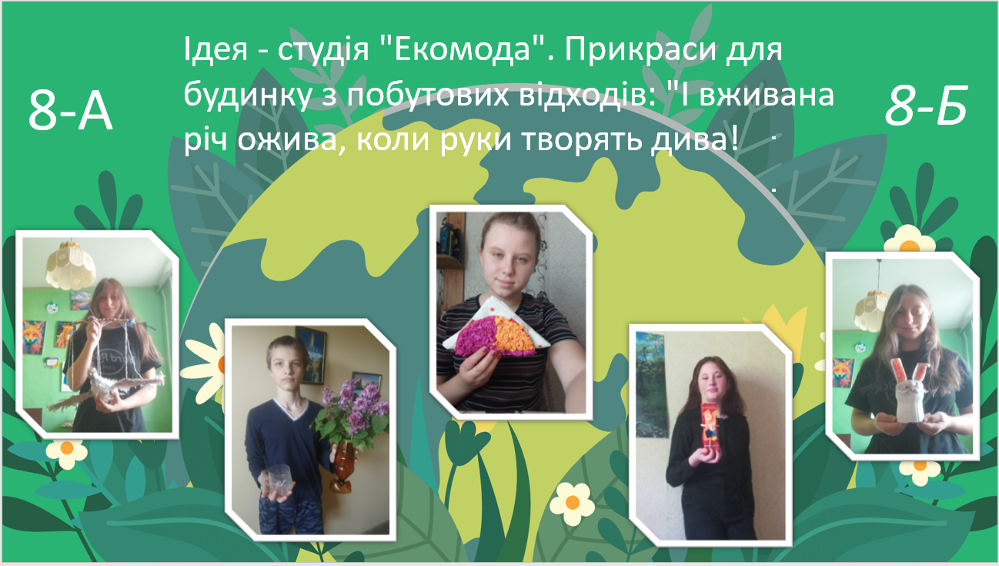

Під керівництвом Надії ПУШКАР пройшов урок ідея-студії «Краса в стилі еко: прикраса з поліетилену», де учні створювали прикраси для волосся з поліетиленових пакетів – помпони та бантики. Робота сприяла розвитку дрібної моторики та усвідомленню проблеми пластикових відходів.
Під керівництвом Ольги МІЛОДАН пройшов майстер-клас «І вживана річ ожива, коли руки творять дива!», де учні виготовляли прикраси для дому з побутових відходів: пластикових пляшок, старого паперу, тканини. Діти переконалися, що навіть сміття може стати корисним декором.

Slide 14
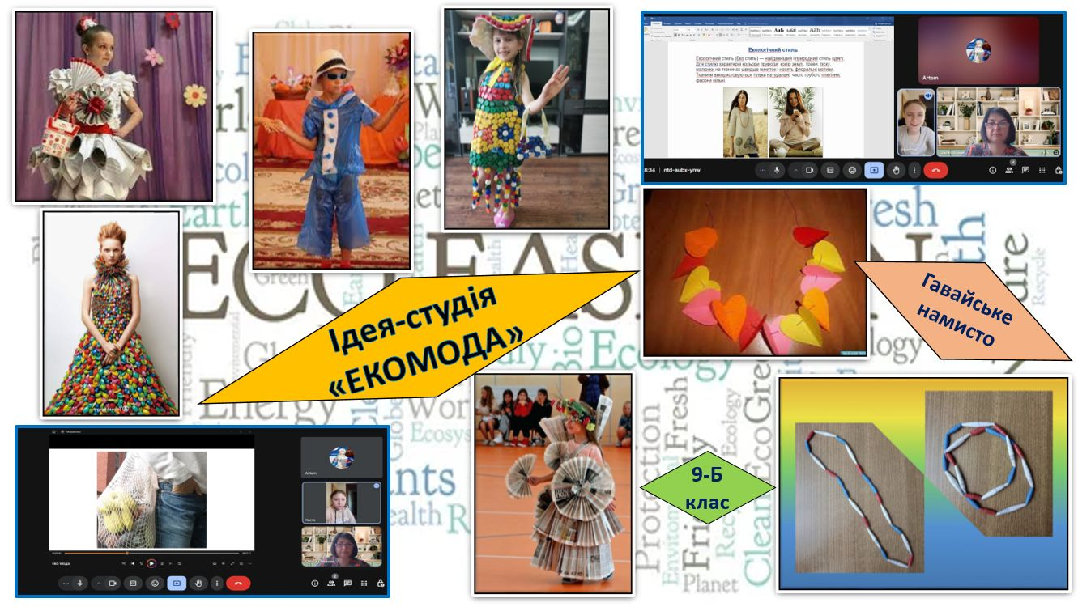
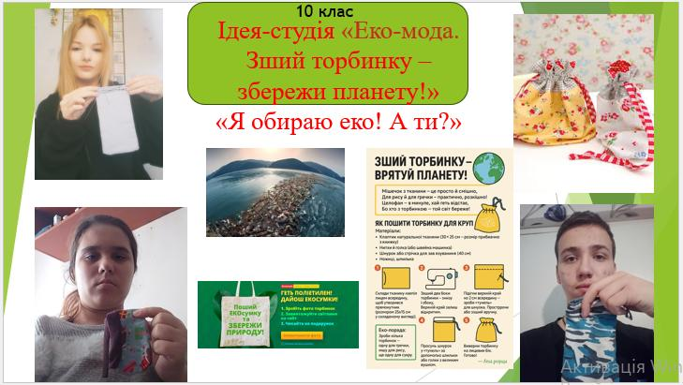
.
Під керівництвом Ольги ОЛІЙНИК учні відвідали «Ідею-студію», ознайомилися з популярними стилями в одязі, створили гавайське намисто з паперу, а також дізналися про модні тенденції у використанні вторинних матеріалів
Під керівництвом Ірини РОЖКО учні долучилися до студії «Екомода. Створи торбинку – врятуй планету!». Після бесіди про переваги багаторазової тари, виготовили торбинки з бавовняної тканини. Працювали під гаслом «Я обираю еко! А ти?» — і створили справжні еко-хіти сезону!
Усі уроки пройшли продуктивно, з позитивною атмосферою та екологічним змістом. Діти не лише виготовили корисні речі, а й зробили крок до більш свідомого ставлення до природи.

Slide 15

25.04.2025. Підсумковий день. «Нехай Земля квітує всюди – планету збережімо, люди!»
У рамках завершального дня тижня екологічних знань «Чиста планета – здорове майбутнє» наші учні долучилися до важливої ініціативи — створення Еко-ланцюга «Еко-слово від кожного». Кожен учасник додав своє еко-слово — символічне послання турботи, відповідальності та любові до природи.
Таким чином ми об’єднали голоси дітей у єдине прагнення — зберегти красу нашої планети для майбутніх поколінь. Маленькі кроки творять великі зміни!
Разом – за чисту, квітучу Землю!
Відео за посиланням: https://www.youtube.com/watch?v=my7ildSTA6E
Ми пишаємося нашими учнями!

Slide 16

Дякую за увагу

